Slide 1
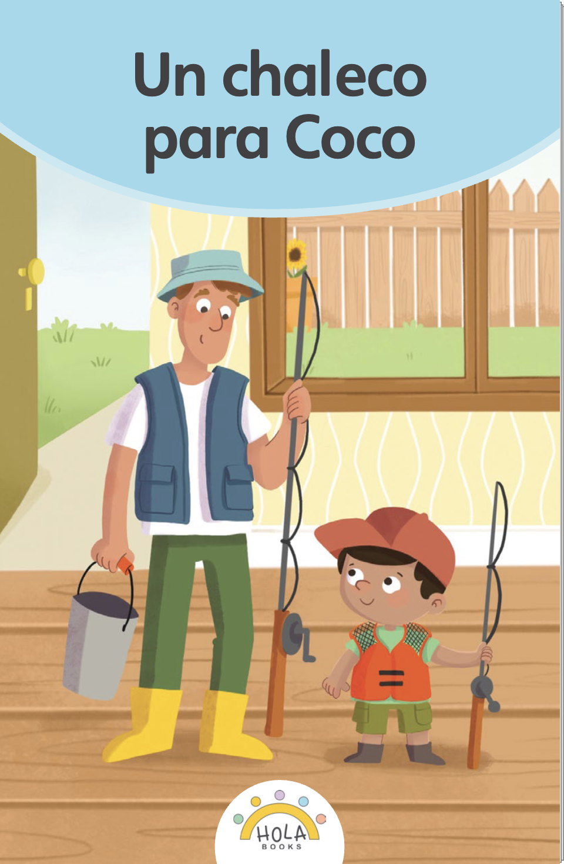
Presentación de fonética
24.1

Slide 2
Día 1
Notes:
Diga: Hola, lectores. Ahora vamos a practicar lo que hemos aprendido sobre los sonidos y cómo los unimos para formar sílabas y luego palabras.

Slide 3

1. Conciencia fonémica
Notes:
Avance a la siguiente diapositiva.

Slide 4
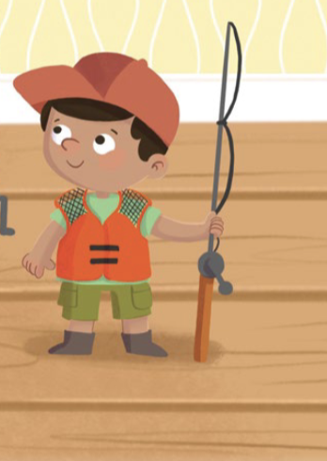

Notes:
A. Combinar sílabas en palabras
Diga: Vamos a combinar sílabas para formar palabras.
Modele: Por ejemplo: /ka/, /ña/, caña.
Pregunte: ¿Qué palabra formamos con /ka/, /ña/? (Estudiantes: /ka/, /ña/, caña)
Avance a la siguiente diapositiva.
B. Segmentar palabras en sílabas
Diga: Ahora vamos a separar palabras en sílabas.
Modele: Por ejemplo: caña, /ka/, /ña/.
Pregunte: ¿Qué sílabas escuchamos en caña? (Estudiantes: caña, /ka/, /ña/)
Avance a la siguiente diapositiva.
C. Combinar fonemas en una palabra
Diga: Ahora vamos a combinar fonemas para formar palabras.
Modele: Por ejemplo: /k/, /a/, /ñ/, /a/, caña.
Pregunte: ¿Qué palabra formamos con /k/, /a/, /ñ/, /a/? (Estudiantes: /k/, /a/, /ñ/, /a/, caña)
Avance a la siguiente diapositiva.
D. Segmentar fonemas en una palabra
Diga: Ahora vamos a separar palabras en fonemas.
Modele: Por ejemplo: caña, /k/, /a/, /ñ/, /a/, caña. Ahora todos juntos: caña, /k/, /a/, /ñ/, /a/, caña.
Avance a la siguiente diapositiva.

Slide 5
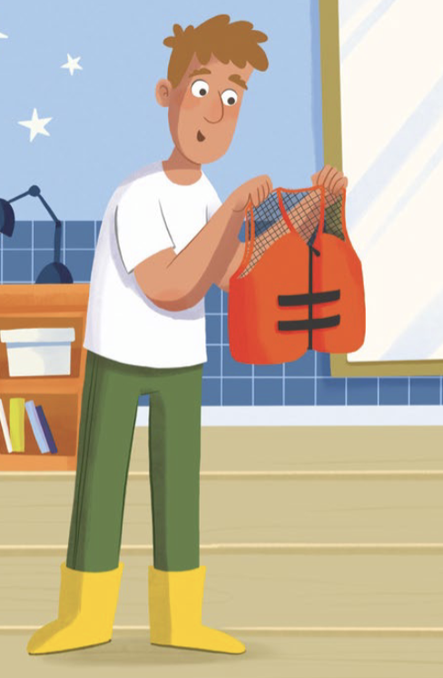
Notes:
A. Combinar sílabas en palabras
Pregunte: ¿Qué palabra formamos con /cha/, /le/, /ko/? (Estudiantes: /cha/, /le/, /ko/, chaleco)
Avance a la siguiente diapositiva.
B. Segmentar palabras en sílabas
Pregunte: ¿Qué sílabas escuchamos en chaleco? (Estudiantes: chaleco, /cha/, /le/, /ko/)
Avance a la siguiente diapositiva.
C. Combinar fonemas en una palabra
Pregunte: ¿Qué palabra formamos con /ch/, /a/, /l/, /e/, /k/, /o/? (Estudiantes: /ch/, /a/, /l/, /e/, /k/, /o/, chaleco)
Avance a la siguiente diapositiva.
D. Segmentar fonemas en una palabra
Diga: Ahora vamos a separar en fonemas la palabra chaleco, (Estudiantes: chaleco, /ch/, /a/, /l/, /e/, /k/, /o/)
Avance a la siguiente diapositiva.

Slide 6
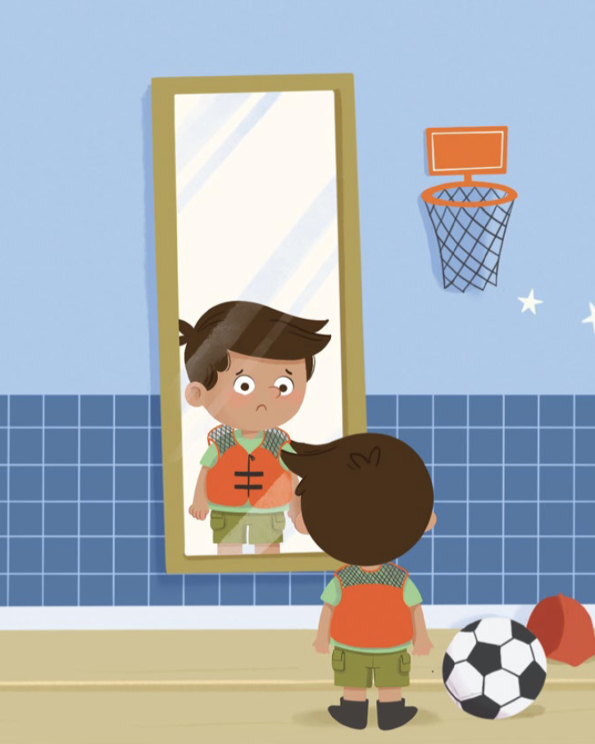
Notes:
A. Combinar sílabas en palabras
Pregunte: ¿Qué palabra formamos con /es/, /pe/, /jo/? (Estudiantes: /es/, /pe/, /jo/, espejo)
Avance a la siguiente diapositiva.
B. Segmentar palabras en sílabas
Pregunte: ¿Qué sílabas escuchamos en espejo? (Estudiantes: espejo, /es/, /pe/, /jo/)
Avance a la siguiente diapositiva.
C. Combinar fonemas en una palabra
Pregunte: ¿Qué palabra formamos con /e/, /s/, /p/, /e/, /j/, /o/? (Estudiantes: /e/, /s/, /p/, /e/, /j/, /o/, espejo)
Avance a la siguiente diapositiva.
D. Segmentar fonemas en una palabra
Diga: Ahora vamos a separar en fonemas la palabra espejo, (Estudiantes: espejo, /e/, /s/, /p/, /e/, /j/, /o/)
Avance a la siguiente diapositiva.

Slide 7

Notes:
A. Combinar sílabas en palabras
Pregunte: ¿Qué palabra formamos con /pes/, /kar/? (Estudiantes: /pes/, /kar/, pescar)
Avance a la siguiente diapositiva.
B. Segmentar palabras en sílabas
Pregunte: ¿Qué sílabas escuchamos en pescar? (Estudiantes: pescar, /pes/, /kar/)
Avance a la siguiente diapositiva.
C. Combinar fonemas en una palabra
Pregunte: ¿Qué palabra formamos con /p/, /e/, /s/, /k/, /a/, /r/? (Estudiantes: /p/, /e/, /s/, /k/, /a/, /r/, pescar)
Avance a la siguiente diapositiva.
D. Segmentar fonemas en una palabra
Diga: Ahora vamos a separar en fonemas la palabra pescar, (Estudiantes: pescar, /p/, /e/, /s/, /k/, /a/, /r/)
Avance a la siguiente diapositiva.

Slide 8
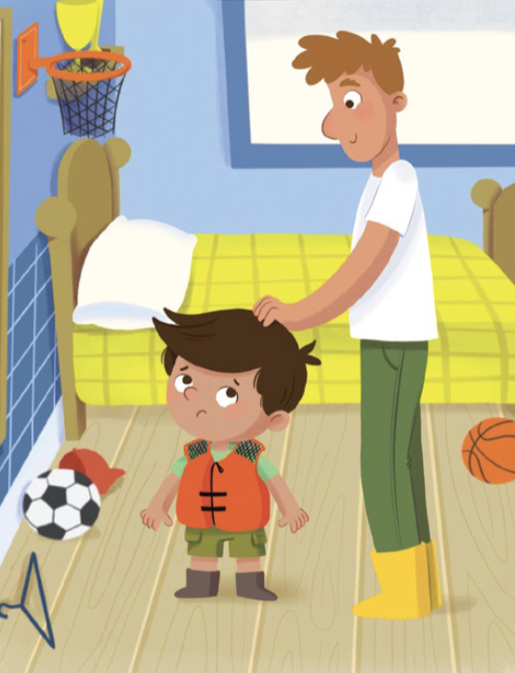
Notes:
A. Combinar sílabas en palabras
Pregunte: ¿Qué palabra formamos con /ji/, /ra/? (Estudiantes: /ji/, /ra/, gira)
Avance a la siguiente diapositiva.
B. Segmentar palabras en sílabas
Pregunte: ¿Qué sílabas escuchamos en gira? (Estudiantes: gira, /ji/, /ra/)
Avance a la siguiente diapositiva.
C. Combinar fonemas en una palabra
Pregunte: ¿Qué palabra formamos con /j/, /i/, /r/, /a/? (Estudiantes: /j/, /i/, /r/, /a/, gira)
Avance a la siguiente diapositiva.
D. Segmentar fonemas en una palabra
Diga: Ahora vamos a separar en fonemas la palabra gira, (Estudiantes: gira, /j/, /i/, /r/, /a/)
Avance a la siguiente diapositiva.

Slide 9
2. Sonidos
Notes:
Diga: Voy a mostrar una letra y ustedes van a decir el sonido de la letra juntos.
Muestre a los estudiantes las diapositivas una a la vez y diga lentamente cada sonido junto con ellos.
Escuche los sonidos y no los nombres de las letras.
Repita si es necesario.

Slide 10

y
Notes:
Modele: /y/
Estudiantes: /y/
Diga: Ahora las próximas letras diremos el sonido juntos. ¿Listos?
Escuche el sonido y no el nombre de la letra.
Repita si es necesario.
Avance a la siguiente diapositiva.

Slide 11
ch
Notes:
Docente y estudiantes: /ch/
Escuche el sonido y no el nombre de la letra.
Repita si es necesario.
Avance a la siguiente diapositiva.

Slide 12
j
Notes:
Docente y estudiantes: /j/
Escuche el sonido y no el nombre de la letra.
Repita si es necesario.
Avance a la siguiente diapositiva.

Slide 13
g
Notes:
Docente y estudiantes: /g/
Escuche el sonido y no el nombre de la letra.
Repita si es necesario.
Avance a la siguiente diapositiva.

Slide 14
r
Notes:
Docente y estudiantes: /r/
Escuche el sonido y no el nombre de la letra.
Repita si es necesario.
Avance a la siguiente diapositiva.

Slide 15
c
Notes:
Docente y estudiantes: /k/
Escuche el sonido y no el nombre de la letra.
Repita si es necesario.
Avance a la siguiente diapositiva.

Slide 16
b
Notes:
Docente y estudiantes: /b/
Escuche el sonido y no el nombre de la letra.
Repita si es necesario.
Avance a la siguiente diapositiva.

Slide 17
ñ
Notes:
Docente y estudiantes: /ñ/
Escuche el sonido y no el nombre de la letra.
Repita si es necesario.
Avance a la siguiente diapositiva.

Slide 18
rr
Notes:
Docente y estudiantes: /rr/
Escuche el sonido y no el nombre de la letra.
Repita si es necesario.
Avance a la siguiente diapositiva.

Slide 19
e
Notes:
Docente y estudiantes: /e/
Escuche el sonido y no el nombre de la letra.
Repita si es necesario.
Avance a la siguiente diapositiva.

Slide 20
i
Notes:
Docente y estudiantes: /i/
Escuche el sonido y no el nombre de la letra.
Repita si es necesario.
Avance a la siguiente diapositiva.

Slide 21
d
Notes:
Docente y estudiantes: /d/
Escuche el sonido y no el nombre de la letra.
Repita si es necesario.
Avance a la siguiente diapositiva.

Slide 22

3. Dictado
Notes:
Avance a la siguiente diapositiva.

Slide 23

Notes:
Asegúrese de que todos los estudiantes tengan una pizarra donde practicar.
Diga: Ahora, voy a decir un sonido en voz alta. Todos repetirán el sonido y escribirán en su pizarra qué letra corresponde al sonido.
Diga los siguientes sonidos uno por uno: /y/, /ch/, /j/, /g/, /r/, /k/, /b/, /ñ/, /rr/, /e/, /i/, /d/
Pida a los estudiantes que muestren su pizarra después de cada letra para verificar su respuesta. Repita si es necesario.
Anime a los estudiantes a consultar los Cartelitos de formación de letras para apoyarse al escribir las letras correctamente si es necesario.
Avance a la siguiente diapositiva.

Slide 24


4. Sílabas
Notes:
Diga: Vamos a practicar cómo combinar dos o tres letras para formar una sílaba. Diremos cada sílaba que aparece sobre la flecha amarilla. ¿Listos?
Avance a la siguiente diapositiva.

Slide 25
jo
Notes:
Diga: /j/, /o/, jo.
Repita con los estudiantes.
Avance a la siguiente diapositiva.

Slide 26
cha
Notes:
Diga: /ch/, /a/, cha.
Repita con los estudiantes.
Avance a la siguiente diapositiva.

Slide 27
ra
Notes:
Diga: /r/, /a/, ra.
Repita con los estudiantes.
Avance a la siguiente diapositiva.

Slide 28
ma
Notes:
Diga: /m/, /a/, ma.
Repita con los estudiantes.
Avance a la siguiente diapositiva.

Slide 29
gi
Notes:
Diga: /j/, /i/, gi.
Repita con los estudiantes.
Avance a la siguiente diapositiva.

Slide 30
ji
Notes:
Diga: /j/, /i/, ji.
Repita con los estudiantes.
Avance a la siguiente diapositiva.

Slide 31
gen
Notes:
Diga: /j/, /e/, /n/, gen.
Repita con los estudiantes.
Avance a la siguiente diapositiva.

Slide 32
das
Notes:
Diga: /d/, /a/, /s/, das.
Repita con los estudiantes.
Avance a la siguiente diapositiva.

Slide 33
lor
Notes:
Diga: /l/, /o/, /r/, lor.
Repita con los estudiantes.
Avance a la siguiente diapositiva.

Slide 34
5. Dictado
Notes:
Avance a la siguiente diapositiva.

Slide 35
Notes:
Asegúrese de que todos los estudiantes tengan una pizarra donde practicar.
Diga: Ahora escucha atentamente las sílabas. Escribe las letras que escuchas para formar cada sílaba.
Diga: /j/, /o/, jo.
Pida a los estudiantes que muestren su pizarra después de cada sílaba para verificar su respuesta. Repita si es necesario.
Avance a la siguiente diapositiva.

Slide 36
Notes:
Diga: /ch/, /a/, cha.
Pida a los estudiantes que muestren su pizarra después de cada sílaba para verificar su respuesta. Repita si es necesario.
Avance a la siguiente diapositiva.

Slide 37

6. Palabras
Notes:
Diga: Ahora, vamos a leer palabras juntos. Primero, lee parte por parte. Luego une cada parte y lee la palabra completa.

Slide 38
gi
ra
Notes:
Diga: /ji/, /ra/, gira.
Anime los estudiantes a decodificar cada sílaba con usted y luego leer la palabra completa.
Avance a la siguiente diapositiva.

Slide 39
pa
sa
Notes:
Diga: /pa/, /sa/, pasa.
Anime los estudiantes a decodificar cada sílaba con usted y luego leer la palabra completa.
Avance a la siguiente diapositiva.

Slide 40
mi
ra
Notes:
Diga: /mi/, /ra/, mira.
Anime los estudiantes a decodificar cada sílaba con usted y luego leer la palabra completa.
Avance a la siguiente diapositiva.

Slide 41
es
pe
jo
Notes:
Diga: /es/, /pe/, /jo/, espejo.
Anime los estudiantes a decodificar cada sílaba con usted y luego leer la palabra completa.
Avance a la siguiente diapositiva.

Slide 42
ca
ña
Notes:
Diga: /ka/, /ña/, caña.
Anime los estudiantes a decodificar cada sílaba con usted y luego leer la palabra completa.
Avance a la siguiente diapositiva.

Slide 43
pes
car
Notes:
Diga: /pes/, /kar/, pescar.
Anime los estudiantes a decodificar cada sílaba con usted y luego leer la palabra completa.
Avance a la siguiente diapositiva.

Slide 44
po
ner
se
Notes:
Diga: /po/, /ner/, /se/, ponerse.
Anime los estudiantes a decodificar cada sílaba con usted y luego leer la palabra completa.
Avance a la siguiente diapositiva.

Slide 45
cha
le
co
Notes:
Diga: /cha/, /le/, /ko/, chaleco.
Anime los estudiantes a decodificar cada sílaba con usted y luego leer la palabra completa.
Avance a la siguiente diapositiva.

Slide 46
in
for
ma
Notes:
Diga: /in/, /for/, /ma/, informa.
Anime los estudiantes a decodificar cada sílaba con usted y luego leer la palabra completa.
Avance a la siguiente diapositiva.

Slide 47
per
der
Notes:
Diga: /per/, /der/, perder.
Anime los estudiantes a decodificar cada sílaba con usted y luego leer la palabra completa.
Avance a la siguiente diapositiva.

Slide 48
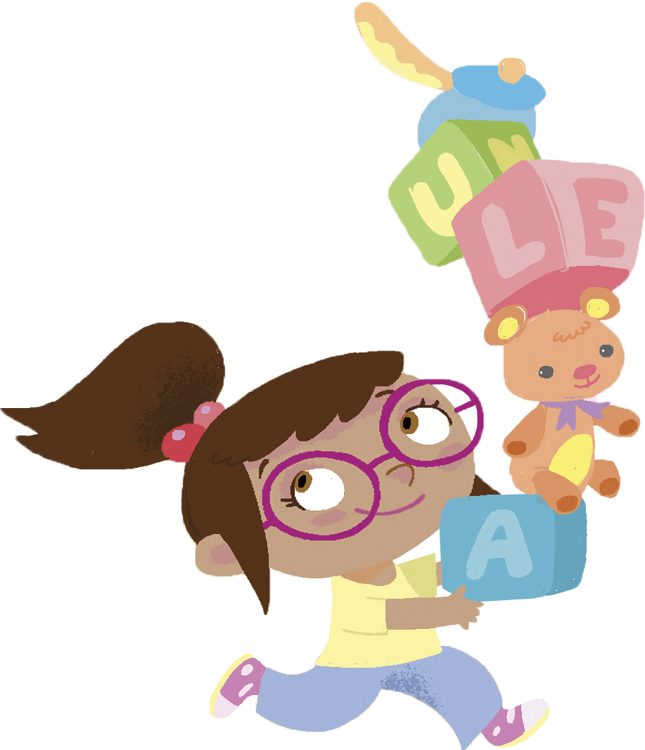
¡Felicidades!
El día está completo, ¡excelente trabajo!

Slide 49
Día 2
Notes:
Diga: ¡Hola, lectores! Hoy vamos a continuar identificando los sonidos iniciales de las palabras y leeremos un libro decodificable. ¿Listos?

Slide 50
7. Dictado
Notes:
Avance a la siguiente diapositiva.

Slide 51
Notes:
Asegúrese de que todos los estudiantes tengan una pizarra donde practicar.
Diga: Ahora escucha atentamente mientras digo una palabra. Piensa en las letras que escuchas y en qué grafema corresponde al sonido que escuchas. Escucha la sílaba, luego cada sonido y finalmente toda la palabra.
Diga: gira, /ji/, /ra/, gira. ¿Cuántas sílabas tiene la palabra? (2) /ji/, /ra/. La primera sílaba /ji/, ¿cuántos sonidos tiene? (2), /j/, /i/. La segunda sílaba /ra/, ¿cuántos sonidos tiene? (2) /r/, /a/. Gira, /j/, /i/, /r/, /a/.
Consulte la Guía con indicaciones para retroalimentación correctiva para apoyarse al proporcionar retroalimentación a los estudiantes según sus necesidades.
Avance a la siguiente diapositiva.

Slide 52
Notes:
Diga: Ahora escucha atentamente mientras digo una palabra. Piensa en las letras que escuchas y en qué grafema corresponde al sonido que escuchas. Escucha la sílaba, luego cada sonido y finalmente toda la palabra.
Diga: poner, /po/, /ner/, poner. ¿Cuántas sílabas tiene la palabra? (2) /po/, /ner/. La primera sílaba /po/, ¿cuántos sonidos tiene? (2), /p/, /o/. La segunda sílaba /ner/, ¿cuántos sonidos tiene? (3) /n/, /e/, /r/. Poner, /p/, /o/, /n/, /e/, /r/.
Consulte la Guía con indicaciones para retroalimentación correctiva para apoyarse al proporcionar retroalimentación a los estudiantes según sus necesidades.
Avance a la siguiente diapositiva.

Slide 53
Notes:
Diga: Ahora escucha atentamente mientras digo una palabra. Piensa en las letras que escuchas y en qué grafema corresponde al sonido que escuchas. Escucha la sílaba, luego cada sonido y finalmente toda la palabra.
Diga: espejo, /es/, /pe/, /jo/, espejo. ¿Cuántas sílabas tiene la palabra? (3) /es/, /pe/, /jo/. La primera sílaba /es/, ¿cuántos sonidos tiene? (2), /e/, /s/. La segunda sílaba /pe/, ¿cuántos sonidos tiene? (2) /p/, /e/. La tercera sílaba /jo/, ¿cuántos sonidos tiene? (2) /j/, /o/. Espejo, /e/, /s/, /p/, /e/, /j/, /o/.
Consulte la Guía con indicaciones para retroalimentación correctiva para apoyarse al proporcionar retroalimentación a los estudiantes según sus necesidades.
Avance a la siguiente diapositiva.

Slide 54

8. Palabras de alta frecuencia
Notes:
Diga: Ahora vamos a leer palabras de alta frecuencia. Estas son palabras que vemos todo el tiempo y que podemos leer rápidamente. Vamos a leer estas palabras juntos.
Avance a la siguiente diapositiva.

Slide 55
se
Notes:
Diga: se.
Diga lentamente cada palabra junto con los estudiantes.
Avance a la siguiente diapositiva.

Slide 56
su
Notes:
Diga: su.
Diga lentamente cada palabra junto con los estudiantes.
Avance a la siguiente diapositiva.

Slide 57
el
Notes:
Diga: el.
Diga lentamente cada palabra junto con los estudiantes.
Avance a la siguiente diapositiva.

Slide 58
dice
Notes:
Diga: dice.
Diga lentamente cada palabra junto con los estudiantes.
Avance a la siguiente diapositiva.

Slide 59
y
Notes:
Diga: y.
Diga lentamente cada palabra junto con los estudiantes.
Avance a la siguiente diapositiva.

Slide 60
me
Notes:
Diga: me.
Diga lentamente cada palabra junto con los estudiantes.
Avance a la siguiente diapositiva.

Slide 61

9. Oraciones
Notes:
Diga: Ahora vamos a leer oraciones. Asegúrate de prestar atención a la puntuación y la entonación de tu voz. Primero las vamos a leer despacio y luego con más fluidez.
Avance a la siguiente diapositiva.

Slide 62
Coco se pone
el chaleco.
Notes:
Primero lea la oración despacio junto con los estudiantes y luego repitan la oración con fluidez.
Diga: Coco se pone su chaleco.
Pida a los estudiantes que repitan con usted.
Dé clic para indicar la palabra.
Avance a la siguiente diapositiva.

Slide 63
Te lo debes poner
o no vas a pescar.
Notes:
Primero lea la oración despacio junto con los estudiantes y luego repitan la oración con fluidez.
Diga: Te lo debes poner o no vas a pescar.
Pida a los estudiantes que repitan con usted.
Dé clic para indicar la palabra.
Avance a la siguiente diapositiva.

Slide 64

10. Lectura compartida
Notes:
Diga: Ahora vamos a leer juntos el texto llamado Un chaleco para Coco. Coco va a ir de pesca con papá. Debe ponerse un chaleco salvavidas pero no le gusta.
Avance a la diapositiva número 65.

Slide 65
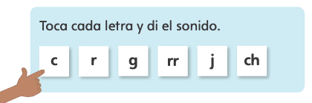

Notes:
Diga: Antes de comenzar a leer, vamos a prepararnos para los tipos de palabras que encontraremos en este cuento. ¿Listos? Todos nuestros libros tienen esta sección, que nos ayudará a practicar los sonidos de las palabras y estar preparados para leer. Recuerda estar atento al ícono, que te indicará cuándo es tu turno para ayudarme a leer. ¡También puedes leer todo el tiempo si puedes hacerlo! Ahora, comencemos.
Diga: Vamos a practicar y leer cada letra juntos.
Avance a la siguiente diapositiva.

Slide 66
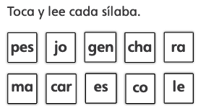
Notes:
Diga: Vamos a tocar y leer cada sílaba juntos.
Lea cada sílaba una por una con los estudiantes.
Avance a la siguiente diapositiva.

Slide 67
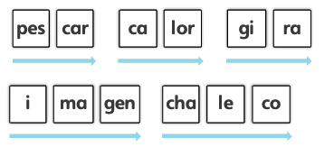
Notes:
Diga: Ahora vamos a leer cada palabra parte por parte y luego vamos a unir cada parte para leer la palabra completa.
Lea cada sílaba una por una y luego siga la flecha para leer la palabra completa. Pida a los estudiantes que repitan con usted.
Avance a la siguiente diapositiva.

Slide 68
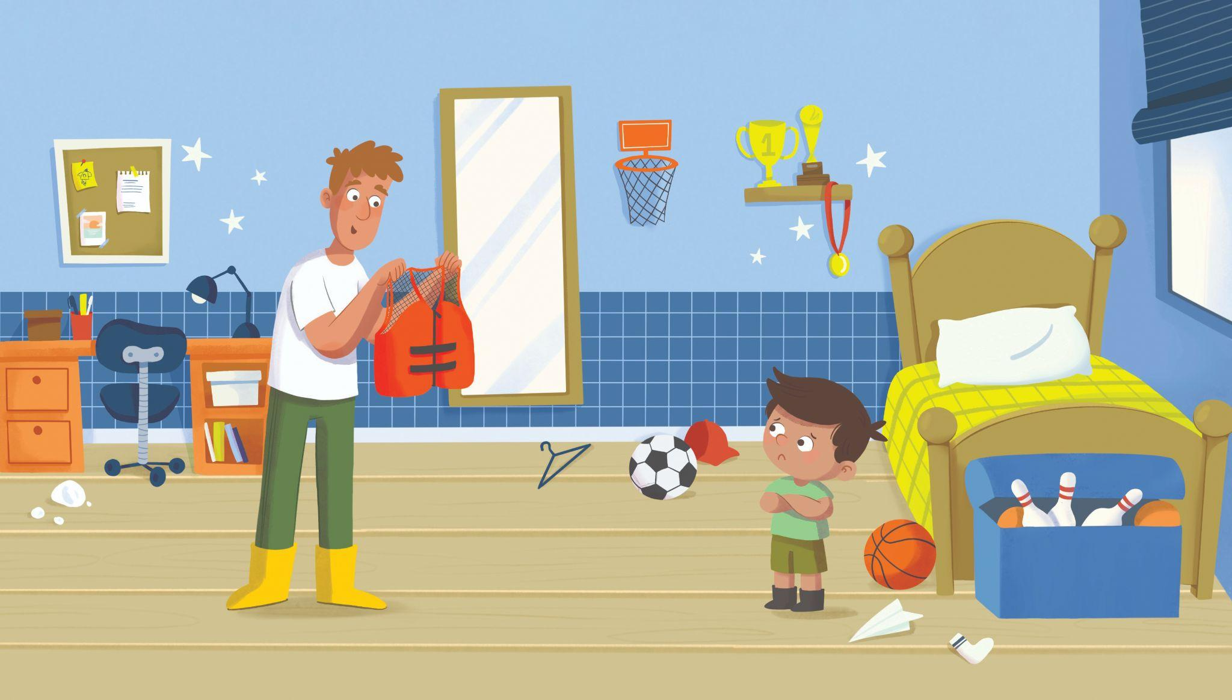
Un chaleco para Coco
Coco va a pescar con papá.
Debe ponerse un chaleco salvavidas.
Papá le pasa el chaleco a Coco.
Coco mira el chaleco.
Notes:
Diga: Recuerda estar atento al ícono, que te indicará cuándo es tu turno para ayudarme a leer. ¡También puedes leer todo el tiempo si puedes hacerlo! Ahora, comencemos.
Lea el texto con los estudiantes. Lea con fluidez y entonación.
Dé clic para mostrar el texto parte por parte.
Apoye a los estudiantes según sus necesidades.
Avance a la siguiente diapositiva.

Slide 69
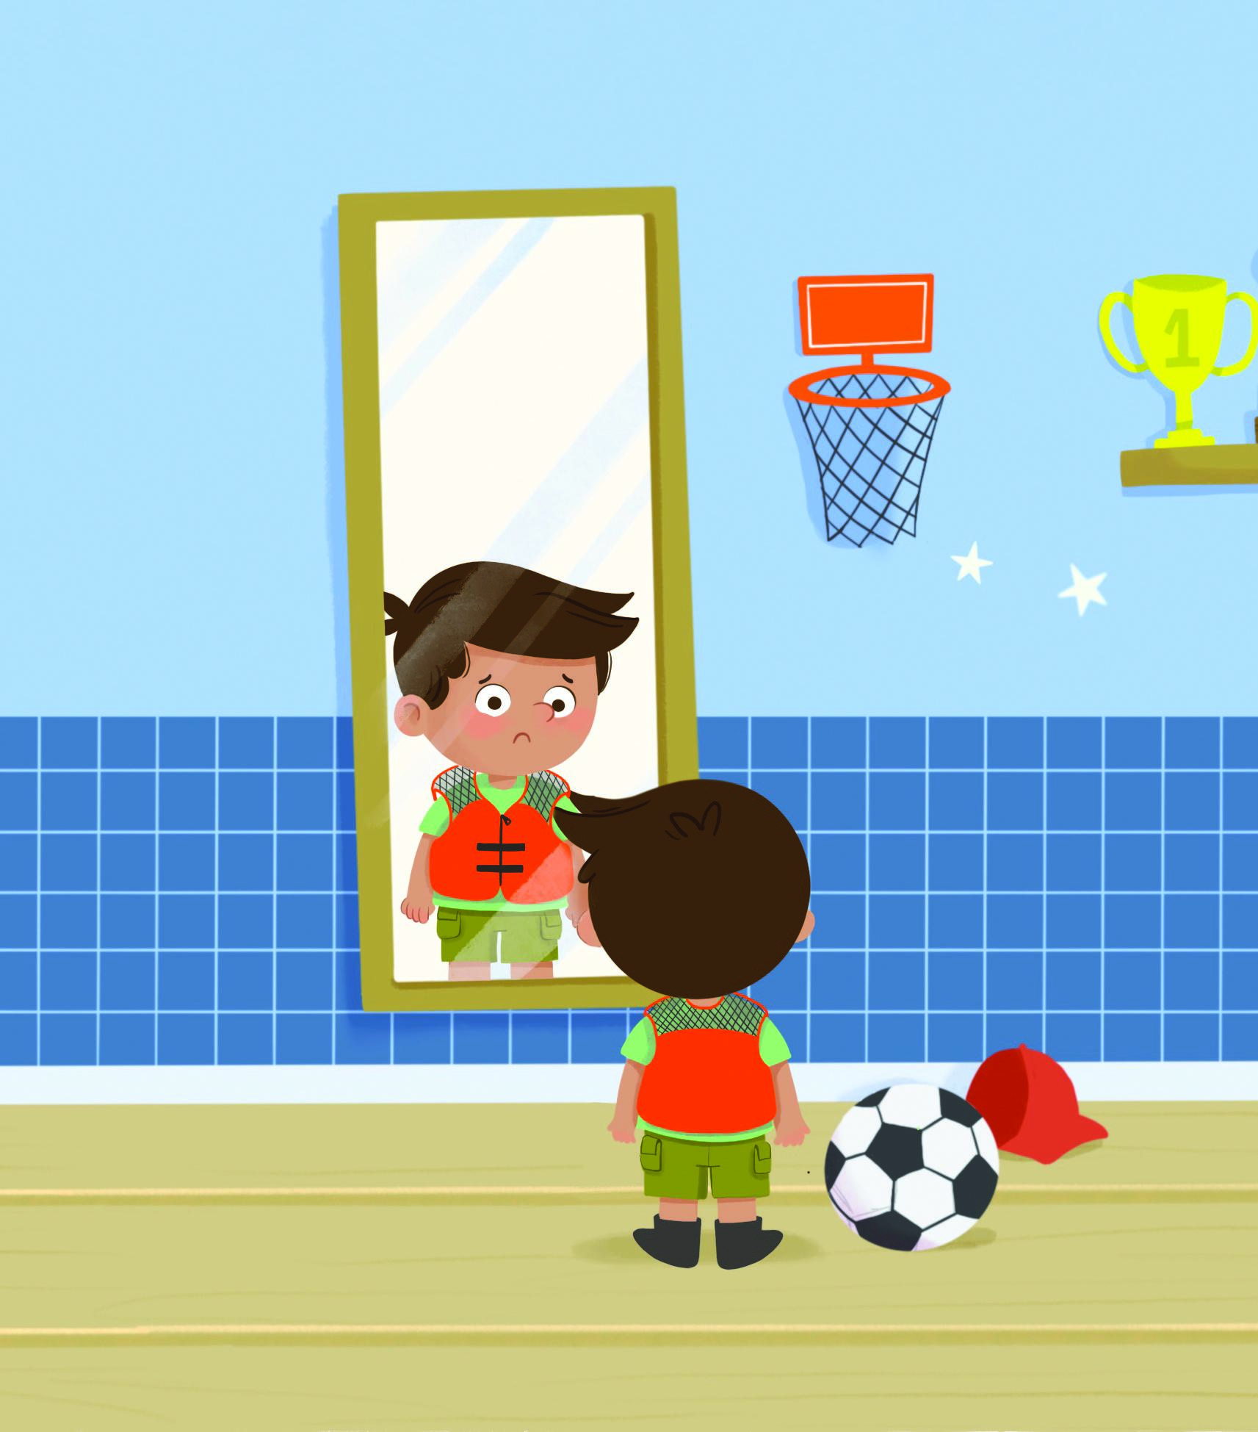
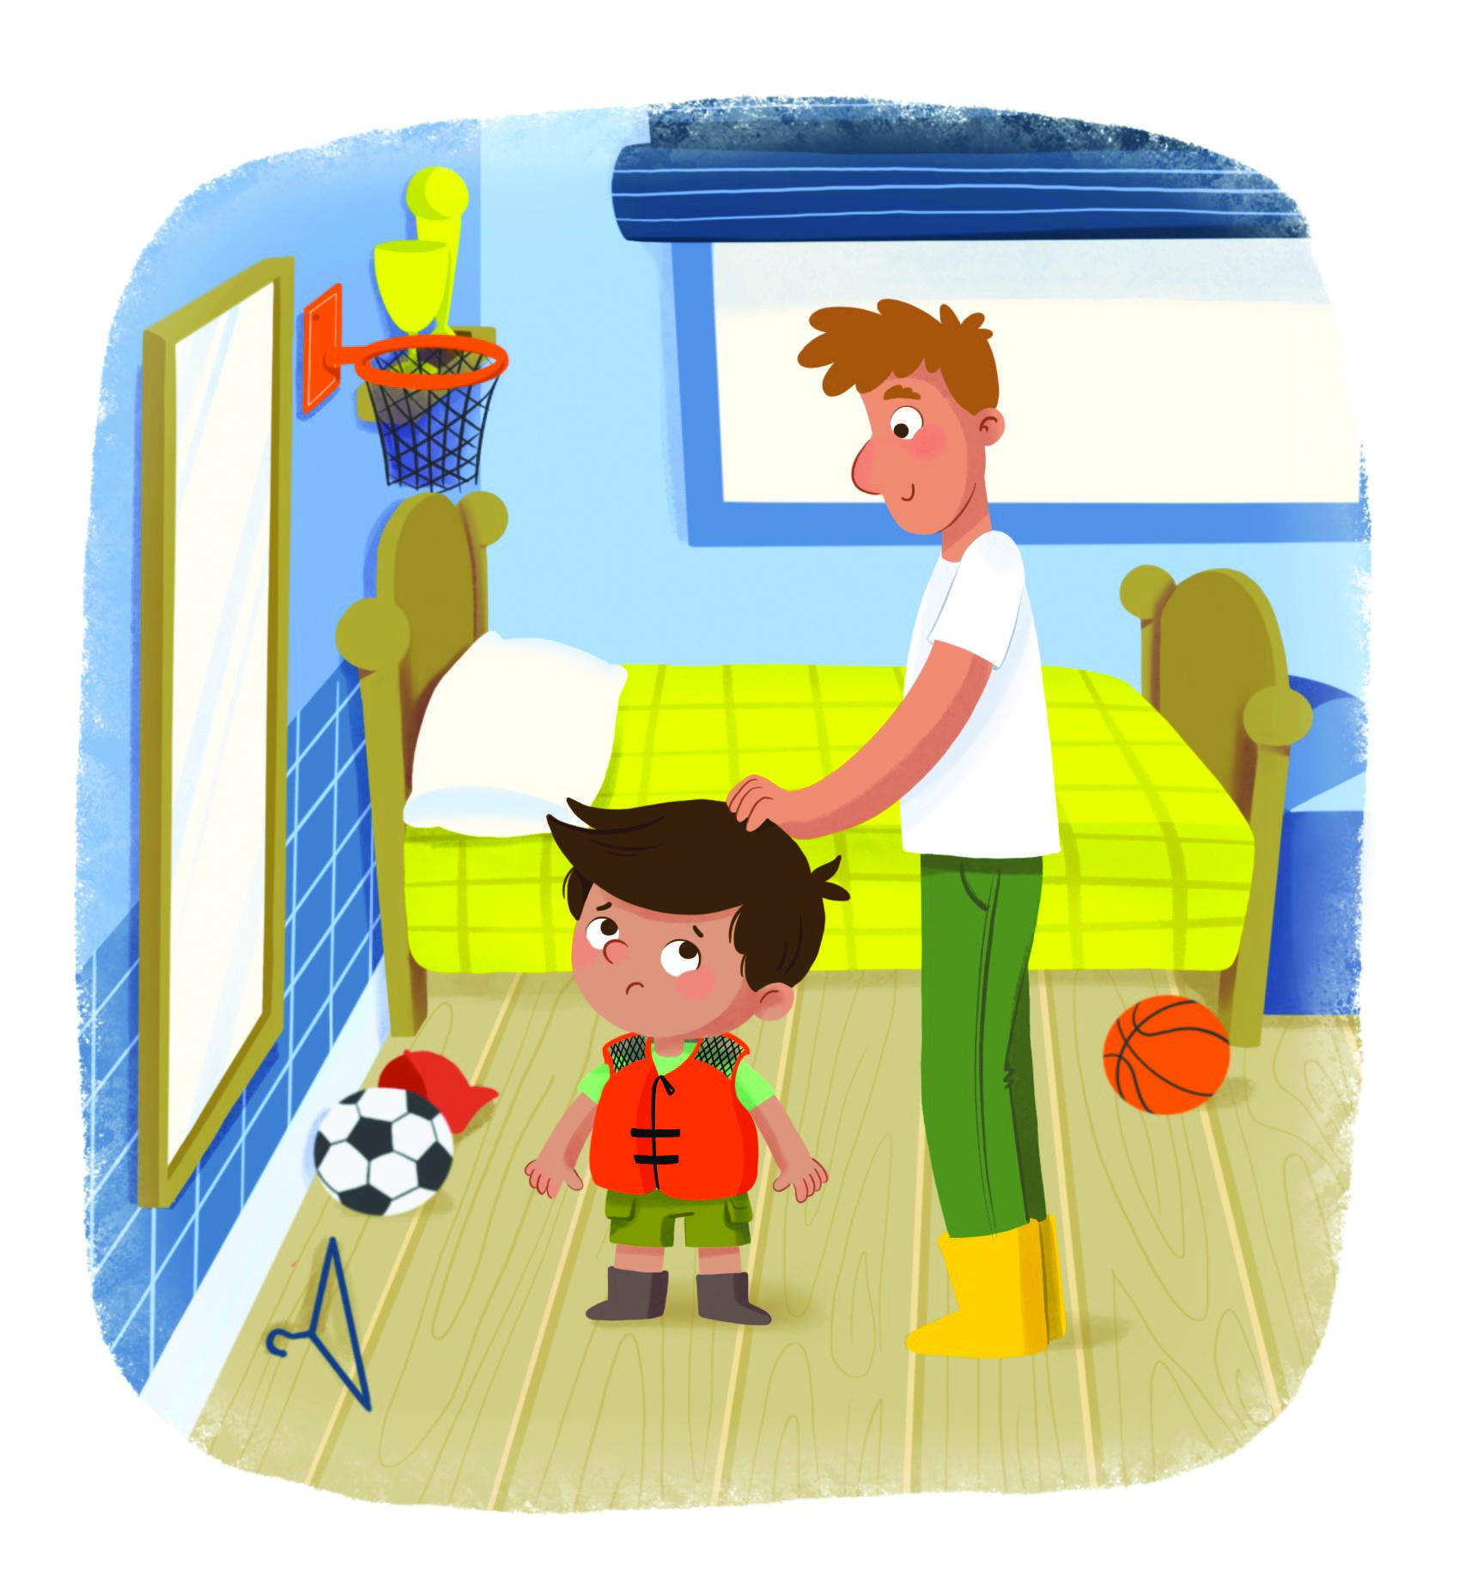
Coco se pone el chaleco.
Ve su imagen en el espejo.
Coco se gira de un lado.
—¡No me gusta y me da calor! —dice Coco.
Notes:
Lea el texto con los estudiantes. Lea con fluidez y entonación.
Dé clic para mostrar el texto parte por parte.
Avance a la siguiente diapositiva.

Slide 70
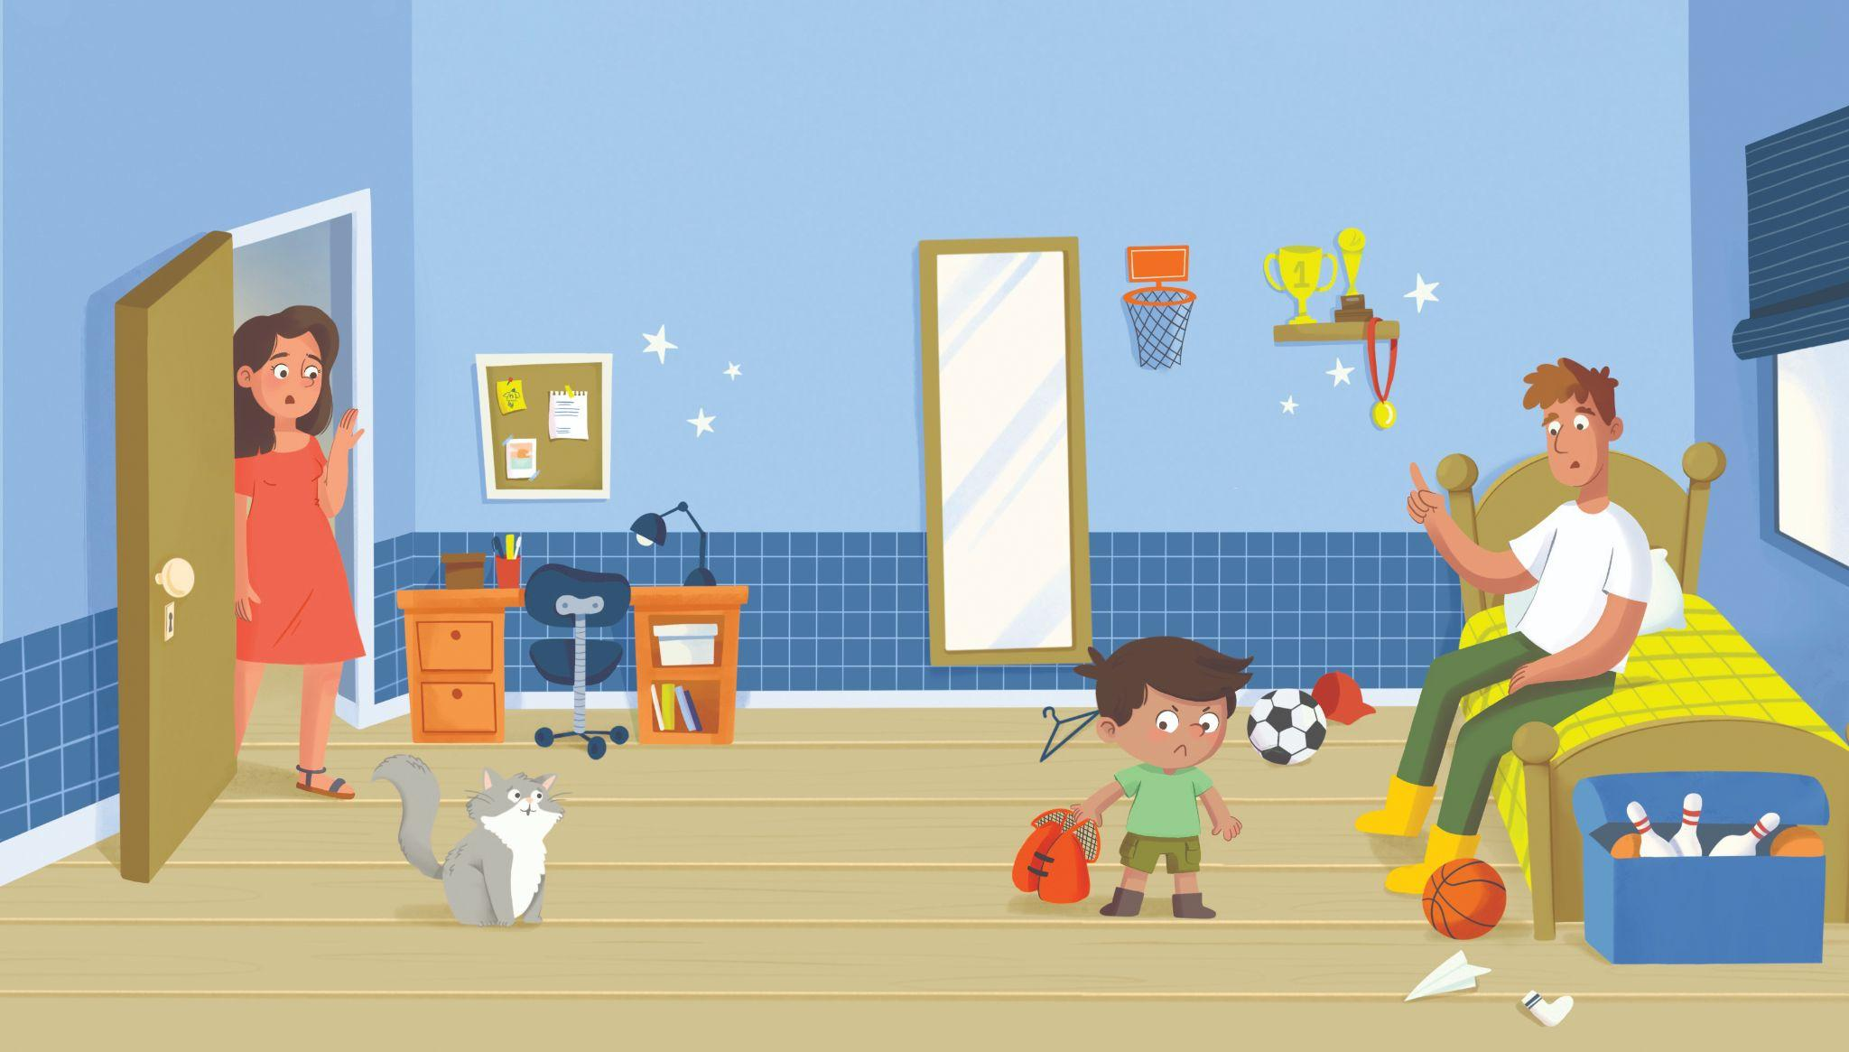
—Te lo debes poner o no vas a pescar —manda papá.
—Te vas a perder el día de pesca —dice mamá.
—MIAU —dice Pepe.
Notes:
Lea el texto con los estudiantes. Lea con fluidez y entonación.
Dé clic para mostrar el texto parte por parte.
Avance a la siguiente diapositiva.

Slide 71
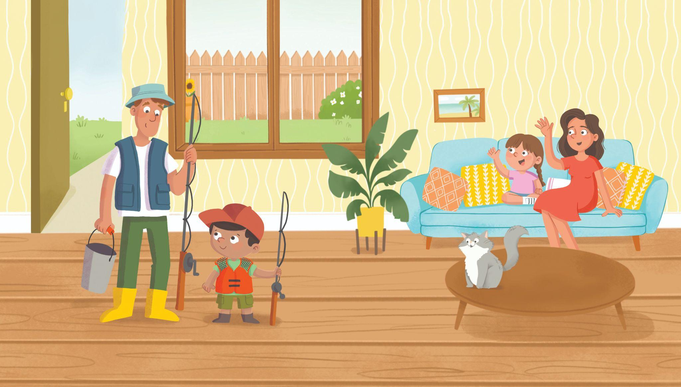
—Sí me gusta el chaleco. Vamos a pescar —informa Coco con su caña de pescar en la mano.
—¡Vamos a pescar! —dice papá con una sonrisa.
Notes:
Lea el texto con los estudiantes. Lea con fluidez y entonación.
Dé clic para mostrar el texto parte por parte.
Termine la lectura compartida y diga: Gira tu cuerpo y dile a tu pareja: ¿a ti te gusta ir de pesca? Puedes usar el marco de oración: Me gusta/No me gusta ir de pesca porque __________.
Pida a los estudiantes que compartan sus ideas con un compañero.

